Slide 1
Å lede et lokallag

Slide 2
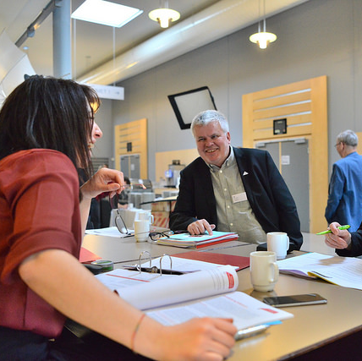
Tema for kurset
Arbeid i styret
Arbeidsplanen
Partikultur
Møteledelse
Folkevalgte - oppfølging og samarbeid
Nyttige verktøy
Notes:
Forelesingsnotat:
Temaene vi skal gjennom i dag vil forhåpentlegvis gje dykk eit godt utgangspunkt for å sitje i eit lokallagsstyre, og også gje nyttig påfyll til dykk som allereie har hatt denne rolla ei stund.
Temaene bør vere like relevante for lokallag med både 7 og 70 medlemmer, men det er klart at størrelsen på laget vil ha innverknad på kor mykje av det vi går gjennom som har direkte overføringsverdi.
Vi skal snakke om korleis de kan legge opp arbeidet i styret, og korleis de kan bruke arbeidsplanen dykkar på ein god måte, for å sikre framdrift i arbeidet.
Vi skal også reflektere over partikultur – kva er dette og kven skaper denne?
Så har vi ei økt som handlar om møteleiing, og her skal vi snakke både om fysiske og digitale møter.
VI skal også kome innom temaet folkevalte, og korleis ein kan legge til rette for eit godt samarbeid mellom lokallaget og kommunestyregruppa.
Men sjølv om lokallaget ditt t.d. ikkje har folkevalte i dag, så trur eg du kan ha nytte av også dette temaet.
Verktøya som eg vil vise dykk til slutt vil også vere nyttig for alle, uavhengig av størrelsen på laget.
(Fortel korleis du gjennomfører opplegget: Blir det pausar undervegs, og kan deltakarane stille spørsmål undervegs?)

Slide 3
Arbeid i styret

Slide 4
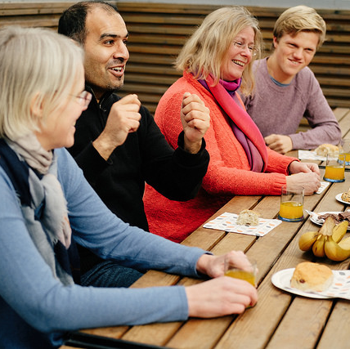
Styrets ansvar
Kort fortalt:
Styret blir valgt av årsmøtet, og skal ha minst tre medlemmer.
Leder lokallaget mellom årsmøtene.
Følger opp planer og vedtak fra årsmøtet.
Notes:
Forelesingsnotat:
SV sine vedtekter fastset at styret skal veljast på årsmøtet, og ha minst tre medlemmer. Det er ingen ting i vegen for at de kan ha fleire styremedlemmer enn dette. Det må laget sjølv avgjere, både ut frå størrelse på laget og ut frå kva oppgåver styret har.
Styret sitt ansvar er å leie lokallaget mellom årsmøta, og følgje opp dei vedtaka medlemmene har gjort her.
Hovudoppgåva er å utvikle lokal politikk, jobbe for gjennomslag for laget sine politiske prioriteringar, og å skolere og følgje opp medlemmene.
Styret si rolle, oppgåver og samansetjing varierer mellom lokallaga, men styre har alltid det overordna ansvaret for å følge opp lokallaget sin arbeidsplan, laget sin økonomi og å halde kontakten med fylkeslaget og partiet sentralt.

Slide 5
Styrets oppgaver
Skolere og følge opp medlemmer.
Organisere aktiviteter i laget.
Planlegge arrangement som 8. mars, 1. mai, Pride osv.
Utvikle lokal politikk og arbeide for gjennomslag i samarbeid med kommunestyregruppa.
Føre kontroll med lagets økonomi.
Holde kontakt med fylkeslaget/SV sentralt.
Nominasjon og valgkamp.
Kalle inn til medlemsmøter og årsmøte.
Notes:
Forelesingsnotat;
Her ser de ei meir utfyllande liste, som seier litt meir om dei praktiske oppgåvene styret har ansar for. Dette er felles for alle lag, men størrelsen på laget avgjer ofte kor omfattande dei ulike punkta er.
Det er årsmøtet som vedtek kva oppgåver styret skal prioritere i kvart enkelt år, ofte - og aller helst - gjennom ein arbeidsplan med tilhøyrande budsjett.
(Gå gjennom lista på lysarket)
Det er ikkje nødvendigvis styret som må gjennomføre alle oppgåvene. Nokre av oppgåvene kan delegarast, men det er styret sitt ansvar at dei faktisk blir gjort.

Slide 6
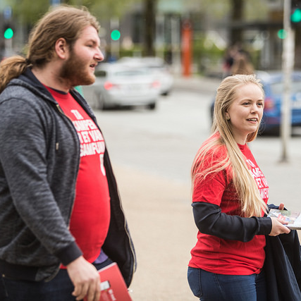
Ulike roller i styret
Vurder hvilke roller laget faktisk trenger, sett i forhold til størrelse og oppgaver.
Avklaringer i styret om roller og ansvar frigjør kapasitet til politisk arbeid.
Bli enige om ansvarsdeling og arbeidsform.
Notes:
Forelesingsnotat:
Det er ulike måter å organisere styrearbeidet på, og ofte avhenger dette både av lagets størrelse og ambisjoner. Laget bør derfor ha et bevisst forhold til hvilke roller man bør ha. Alle lag bør uansett ha en leder, sekretær og kasserer.
Utover det står lokallaget fritt til å velge antall styremedlemmer og varamedlemmer slik det passer for hvert enkelt lokallag. Dersom SU har et lokallag i kommunen er det vanlig at de har en representant i styret også.
Det er viktig å fordele ansvaret for ulike saksfelt eller enkeltsaker i styret, slik at ikke lederen har uforholdsmessig mye oppgåver.
Dere bør gjøre tydelige avklaringer på hva de ulike medlemmene i styret skal gjøre og ha ansvar for. Nyvalgte styremedlemmer har kanskje noen ideer om hva det vil si å sitte i styret og ikke minst hva de kan bidra med. Folk har forskjellige styrker og varierende arbeidskapasitet. Derfor er det viktig at man tidlig kan enes om hvem som skal gjøre hva og hvilke oppgaver hvert enkelt styremedlem skal ha ansvar for.
Gode rutiner er alfa/omega, og skaper forutsigbarhet.
Styret bør diskutere forventningene til styrearbeidet raskt etter årsmøtet slik at det blir enklere å ta hensyn og sørge for et godt samarbeid.

Slide 7
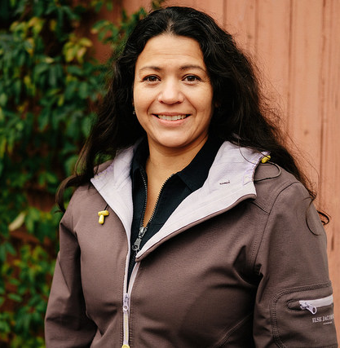
Lederen
Kaller inn til møter og lager sakslister.
Leder møtene.
Representerer lokallaget utad.
Holder kontakten med fylkeslaget og SV sentralt.
Sender ut medlemsbrev gjennom Hypersys med (u)jevne mellomrom.
Skriver forslag til årsmelding.
Lager forslag til arbeidsplan.
Ser til at arbeidsplanen blir fulgt opp.
Har det overordnede ansvaret for rapportering i samsvar med partilova.
Notes:
Forelesingsnotat:
Lokallagslederen har det øverste og viktigste vervet i lokallaget, og har ansvaret for å drive lokallagsarbeidet framover.
Lederen må tilstrebe å være inkluderende samlende, og har ansvaret for å drive lokallagsarbeidet framover. Det kan av og til føles overveldende og det er mye ansvar, så husk derfor at du kan delegere oppgaver. Da sørger du også for at de andre styremedlemmene, og lokallaget for øvrig, føler seg inkludert i det politiske og organisatoriske arbeidet.
Viktige stikkord for godt lederskap er tydelighet, samarbeid og kommunikasjon.

Slide 8
Nestlederen
Fungerer som støtte for leder.
Tar over som leder dersom lederen er fraværende over kortere eller lengre tid.
Kan og bør avlaste lederen ved behov.
Notes:
Forelesingsnotat:
Det er viktig at leiar og nestleiar er eit godt team og at dei to kan utfylle kvarandre.
Leiaren kan med fordel bruke nestleiar som ein sparringpartnar for å førebu saker eller prosesser før dei blir lagt fram for styret.
Leiaren og nestleiaren kan også bli einig om ei ansvarsdeling som gjer at nestleiaren tek over nokre av dei arbeidsoppgåvene vi var inne på i forrige lysark.

Slide 9
Sekretæren
Kaller inn til møter i samarbeid med leder.
Skriver referat fra møta.
Leser og svare på post og e-post.
Har tilgang til medlemsregisteret og har ansvar for å oppdatere kontaktinformasjon til̊ styret og medlemmer.
NB! Husk personvern.
Notes:
Forelesingsnotat:
Sekretæren har ansvaret for å skrive protokoller fra styre- og medlemsmøter. Ofte har også sekretæren ansvar for å ta vare på og lagre lokallagets sakspapirer og dokumenter.
Alle medlemmer kan logge seg inn for å oppdatere medlemsopplysningar, men sekretæren har ei rolle som gjer at ein har tilgang til heile medlemslista. (Dette forutset altså at oversikta over styret blir oppdatert i Hypersys etter valet på årsmøtet).
Sekretæren kan på den måten halde laget oppdatert på medlemstal samt oppdatere kontaktinformasjonen til laget sine medlemmer når det trengs
Husk at SVs medlemslister er konfidensielle. Laget har ansvar for at personvernregler blir ivaretatt.

Slide 10
Kassereren
Fører løpende regnskap og setter opp årsregnskapet.
Betaler regninger.
Skriver og leverer søknader om økonomisk støtte.
Utarbeider budsjettforslag sammen med styret.
Ser til at budsjettet blir fulgt opp.
Følger opp forpliktinger i tråd med partilova sammen med leder, bl.a. årlig rapportering til SSB i mai måned.
Notes:
Forelesingsnotat:
Kassereren har et av lokallagets viktigste verv – med løpende oversikt over lagets økonomi.
Kassereren har ikke ansvaret for lagets økonomi – det har styret i fellesskap.
En kasserer utarbeider forslag til budsjett, som styret legget fram for årsmøtet for vedtak. Dette må utarbeides i samarbeid med styret, slik at satsingene og oppgavene i arbeidsplanen gjenspeiles i budsjettet.
Kasserer har ansvaret for å føre regnskap, og for å rapportere til SSB for å kunne motta partistøtte.
Kassereren må kunne gi styret oppdatert informasjon om lagets økonomi når styret skal bevilge penger eller foreta utbetalinger.

Slide 11
SoMe-ansvarlig
Har ansvar for å poste aktuelle saker på laget sine ulike plattformer
Formidle politiske vedtak?
Informere om arrangement
Dele bilde og tekst på ulike merkedager
Husk at logoar og bilder må være i tråd med partiet sin grafiske profil

Slide 12
Andre roller i styret
Medlemsansvarlig
Skoleringsansvarlig
SU-kontakt
Valgkampgruppe
Etc.
Notes:
Forelesingsnotat:
En kjent problemstilling i mange lokallag er at styremedlemmer som ikke har et eget ansvarsområde eller faste oppgaver ofte blir lite aktive i styret, ikke minst mellom styremøtene. Alle som sier ja til å sitte i styret bør bli gjort oppmerksom på at vervet innebærer å delta aktivt og bidra til at styret fungerer. Da må det også følge med ansvar.
Det anbefales at man fordeler arbeidet i det øvrige styret og her er noen eksempler på ulike ansvarsområder. Størrelsen på lokallag varierer veldig, og små lokallag har selvsagt ikke mulighet til å kunne følge opp alle ansvarsområdene som er skissert her.
I lokallagshandboka kan du lese mer om oppgaver for disse rollene.

Slide 13
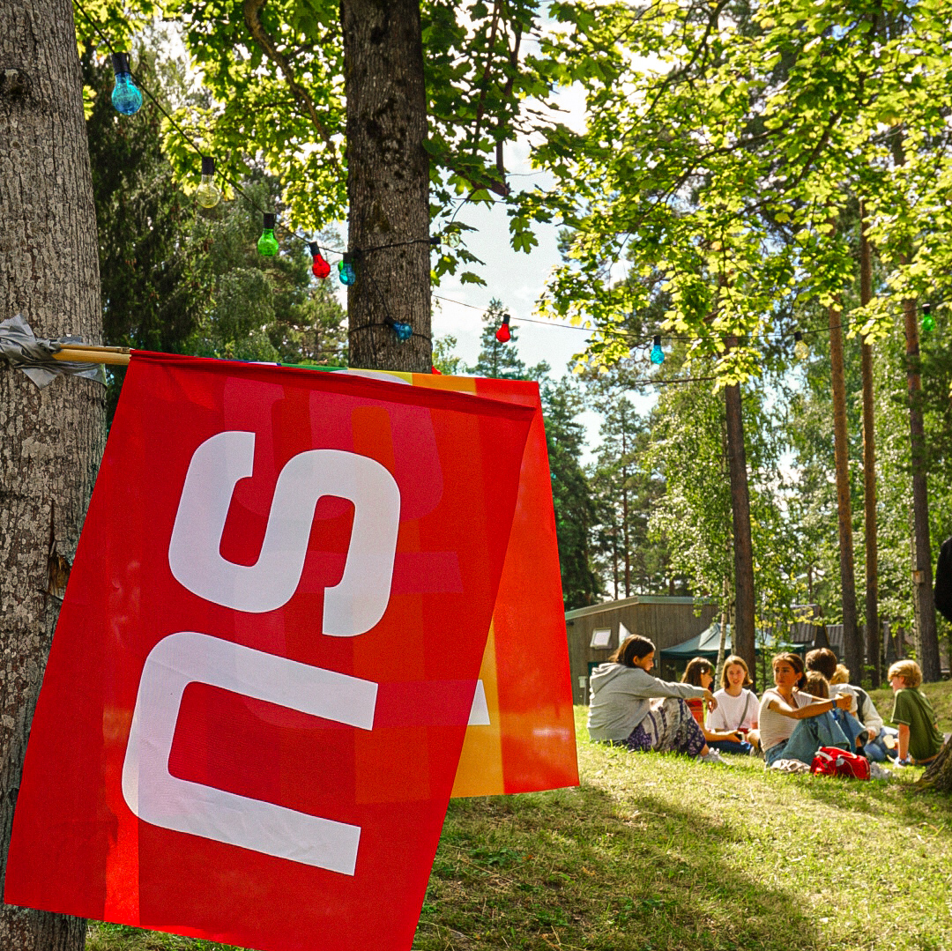
Samarbeid med SU
SU bør inviteres til å ha en representant i lokallagsstyret.
Bidra gjerne med økonomisk støtte til SU sine aktiviteter, dersom laget har rom for dette.
SU bør involveres i nominasjonsarbeidet.
Notes:
Forelesingsnotat:
SU representerer framtiden til partiet og kan bidra til politikkutvikling og aktivitet lokalt. Om SU har et organisert lokallag i kommunen bør man invitere dem til å ha en representant i lokallagsstyret.
Om det er rom for det er det bra om lokallaget kan bidra med økonomisk støtte til SUs aktivitet.
Husk at SU er en selvstendig organisasjon og at de har sine prioriteringer og prosjekter som de jobber for å gjennomføre. SU skal ikke gjøre SVs jobb, men sammen har vi mye å tjene på et godt samarbeid.

Slide 14
Personvern
Medlemskap i politisk parti er sensitiv personopplysning, kommer medlemslista på avveie er det et lovbrudd.
Man kan ikke sende e-post til medlemmene fra sin private adresse.
Man kan ikke lagre informasjon om medlemmene utenfor SVs egne systemer.
Hvis man skal omtale et medlem i e-post eller SMS skal man bruke medlemsnummer.
https://www.sv.no/ressursbanken/tillitsvalgt/personvern/

Slide 15
Medlemssystemet Hypersys
Hypersys kan brukes til å sende e-post og SMS til medlemmene.
E-post kan ha vedlegg.
Ser også bedre ut enn vanlig e-post, med riktig logo og farger.
Unngår tabber med blindkopi/kopifeltet.
https://www.sv.no/ressursbanken/digitale-verktoy/hypersys/sende-e-post/

Slide 16
Arbeidsplanen

Slide 17
Arbeidsplanen
Styret får mandat fra medlemmene i laget, gjennom vedtak på årsmøtet:
Arbeidsplanen gir styret ei retning.
Budsjettet, som speiler satsingane i planen, gir styret rammer for arbeidet.
Styret rapporterer på oppfølging av disse planene ved å legge fram årsmelding og regnskap for årsmøtet.
Notes:
Forelesingsnotat:
Som vi var inne på innleiingsvis, er styret altså ansvarleg for drifta mellom årsmøta. For å ivareta dette, er det viktig at styret har eit tydelig mandat frå årsmøtet/medlemmene
Som eit minimum bør årsmøtet vedta arbeidsplan og budsjett, som gir styret dette mandatet.
Desse dokumenta er som oftast basert på det forrige styret sine forslag, om ikkje dette er ein åpen prosess på årsmøtet.
Styret må organisere seg hensiktsmessig for å oppfylle planen. Her er valet av roller i styret sentralt. Om ein f.eks. skal ha ai auka satsing på sosiale medier, bør styret velge ein eigen SOME-ansvarleg.

Slide 18
Arbeidsplanen
Mål for det neste året.
Aktiviteter og tiltak for å nå dette.
Operativ del – 1 år:
Langsiktige mål for kommunevalgperioden
Strategisk del - 4 år:
Beskrivelse av hva som må til for å nå disse målene.
Målet må henge sammen med de overordnede målene.
Notes:
Forelesingsnotat:
Arbeidsplanen bør være det viktigste dokumentet for laget, og denne bør samle alle planer og viktige tiltak.
I lokallagshandboka kan vi lese at alle lokallag bør ha et dokument som slår fast hvilke overordna politiske mål laget jobber etter. En politisk plan trenger ikke være omfattende, men det er lurt å utfordre seg selv til å skrive ned en oversikt over hvilke målgrupper lokallaget ønsker å snakke til, hvordan vi ønsker å bli oppfattet og hvilke to-tre konkrete politiske saker vi har som øverste prioritering i inneværende periode.
Laget kan med fordel kombinere denne politiske planen med den mer tradisjonelle arbeidsplanen. Ved å løfte blikket mer, slik at en ser hele kommunevalgperioden under ett, vil styret også få en mer strategisk tilnærming til oppdraget sitt.
Arbeidsplanen bør altså være en strategisk plan, som har både langsiktige mål og mer operative tiltak for å nå måla.
Planen kan med fordel vare for en kommunestyreperiode om gangen, med rullering av tiltak hvert år
Da får man samla både satsinger og aktiviteter ett sted
Med en slik plan kan man prioriterer og fordele mellom ulike år, for å sikre at man får gjort alt man ønsker (F.eks kan man spare penger i mellomvalgår, for å kunne bruke mer i valgår).
Det er alltid kjekkere å drive laget når man har en plan!

Slide 19
Arbeidsplanen
Enkelt eksempel på nivå i arbeidsplanen:
Langsiktig mål: Laget skal innen kommunevalgperioden øke medlemstallet til 100 medlemmer.
Mål for i år: Laget skal få 10 nye medlemmer.
Tiltak: Trykke opp vervebrosjyrer med innmeldingsinformasjon, for utdeling i valgkampen.
Notes:
Forelesningsnotat
Ein ser ofte i arbeidsplanar at mål og tiltak går over i kvarandre, og at måla blir rundt formulerte, nesten som eit tiltak i seg sjølv, og ofte formulert slik at det vil vere umulig å måle om ein faktisk har nådd det.
Eit mål som «SV skal bli ein synleg politisk aktør i kommunen» er neste umulig å måle. Om ein heller har mål som «SV skal få større representasjon i kommunestyret etter kommunevalet» vil vere konkret og målbart.
Enkelt fortalt kan vi seie:
Mål = Kva vi ønskjer vi å få til.
Tiltak = Kva skal vi gjere for å nå målet, på kort og lengre sikt.
Eitt tiltak kan vere berre eitt steg på vegen. Av og til må det fleire tiltak til før ein når målet. Ved å ha eit langsiktig mål, kan ein bryte opp arbeidet med å nå dette, med tiltak fordelt over fleire år.

Slide 20
Partikultur

Slide 21
Hva er partikultur?
Hva er organisasjonskultur/partikultur?
De felles verdier, normer og virkelighetsoppfatninger som utvikler seg blant medlemmene i en organisasjon.
Verdier: Det som blir oppfatta som viktig og verdt å streve etter.
Normer: Det som blir vurdert som akseptabelt og uakseptabelt av holdninger, handlinger og oppførsel.
Virkelighetsoppfatning: Slik vi (subjektivt) forstår virkeligheten.
Notes:
Forelesingsnotat:
Kva er eigentleg partikultur, og korleis sørger vi for at denne er god?
(Her vil vi at kursdeltakarane skal reflektere litt over spørsmålet. Stopp opp på kvart punkt, og still deltakarane spørsmål knytt til kvart punkt. T.d.
«Kva er SV sine verdiar i denne samanheng?
Kva er våre normer?
Korleis trur de medlemmene oppfattar laget?»)
Spørsmålet er dermed: Kven lagar partikulturen vår? Svaret gir seg sjølv. Vi er alle med og skaper denne kulturen, og som styre bør de vere særleg bevisst på kva kultur de har og ikkje minst ønskjer å ha i lokallaget dykkar.

Slide 22
Hva kjennetegner god partikultur?
En åpen sosial kultur
En god debattkultur
En raus kultur
Notes:
Forelesingnotat:
Her er nokre overskrifter som kjenneteikner ein god partikultur. Vi skal gå nærare inn på kvar av desse

Slide 23
En åpen sosial kultur
Alle skal føle seg trygge.
Vi må arbeide aktivt for å inkludere nye.
Vi må arbeide med å fjerne stammespråk.
Vi lærer opp i stedet for å fordømme.
Vi sørger for konkrete oppgaver av ulik type – lar folk bidra.
Vi arbeider aktivt med å være et sted for ulike typer mennesker.
Notes:
Forelesingsnotat
Kva er eigentleg ein open sosial kultur?
Stammespråket er først og fremst SV-språket, men hvis f.eks et lag består av en lik gruppe mennesker så kan det være andre stammer som også gjør seg gjeldende

Slide 24
10 råd for en god debattkultur
Unngå å bruke hersketeknikkene.
Vedtatt politikk skal respekteres og få konsekvenser.
Ta ball og ikke mann.
Unngå stråmenn.
Unngå tendensiøse gjenfortellinger.
Hør på hva folk sier, og forstå hverandre i beste mening.
Snakk med folk, ikke om.
Unngå å gi folk meninger basert på andre debatter.
Unngå kompromiss som bare tilslører reell uenighet.
Skvær opp i etterkant.
Notes:
Forelesingsnotat
Fritt etter Arne Næss: Vi skal forstå hverandre i beste mening, gi tilbakemeldinger og snakke med hverandre og ikke om hverandre. Om noen opplever overtramp skal vi ha strukturer for å håndtere det.

Slide 25
En raus kultur
Aksepter at det finnes gode sosialister, feminister, antirasister og miljøvernere som er uenige.
Alle må lykkes for at SV skal lykkes.
Også den SV-eren du er mest uenig med, ja kanskje ikke liker.
Heie hverandre frem i stedet for å dra hverandre ned.
Godta at alle ikke kan alt.
Godta at folk gjør feil.
Gi hverandre konstruktive tilbakemeldinger.

Slide 26
Hvordan arbeide fram en god kultur?
Bevissthet om SVs verdier
Medlemsinvolvering
Internfeministisk praksis
Gi rom for uenighet
Respekt for meningsmotstandere
Kameratslig oppførsel
Notes:
Forelesingsnotat
Det er kanskje enklare å vite korleis si ønskjer å ha det, enn å arbeide dette fram, om ikkje den gode kulturen allereie finst.
Det viktigaste er kanskje å skape bevisstheit hos tillitsvalte og folkevalte om kva verdiar SV står for – og sørge for at desse også bli praktisert.
Det er også viktig å involvere medlemmer i prosessar og diskusjonar i laget. og sørge for eit reelt medlemsdemokrati. Dette gir også ein betre informasjonsflyt
Som tillitsvalte i SV bør vi også arbeide for ein god internfeministisk praksis!
Det er også viktig at vi gir rom for ueinigheit, men vi sørge for at denne er konstruktiv – og aldri destruktiv.
Det å ha respekt for kvarandre bør vere sjølvsagt, og dette gjeld også meiningsmotstandarar. Hugs å skilje sak og person.
Oppsummert handlar dette kanskje om at vi vil ha kameratsleg oppførsel i både einigheit og ueinigheit.

Slide 27
Hva gjør vi når det røyner på?
Konflikter er ofte et resultat av uklar ansvarsfordeling, misforståelser eller mangel på informasjon.
Ta tidlig tak i saka, om denne har potensiale til å bli ei konflikt.
Forsøk å finne ut hva konflikten bunner i, om dette er uklart.
Søk å løse konflikten på lavest mulig nivå - først og fremst mellom de involverte.
Ta gjerne kontakt med fylkeslaget om situasjonen er fastlåst, for å få nøytrale perspektiv og hjelp til å løse opp.
Notes:
Forelesingsnotat
Fra tid til annen kan det dukke opp konflikter internt i styret, mellom styret og medlemmer eller mellom styret og kommunestyregruppen. Konflikter er ofte et resultat av uklar ansvarsfordeling, misforståelser eller mangel på informasjon. Den beste måten å unngå en konflikt på er å ha åpne og tydelige prosesser og behandlinger av saker.
Når styret har fattet en flertallsbeslutning må vedtaket følges opp, selv om det har vært uenighet i forkant. Det er lov å være misfornøyd, men om styret og lokallaget skal fungere er det viktig at man legger uenigheter bak seg og klarer å jobbe videre sammen.
Er det stor uenighet om et vedtak som blir stående lenge er det beste om man klarer å finne et kompromiss, slik at vedtaket står seg over tid og flere føler en tilhørighet til det. Ingen i SV er enige med alt partiet mener og alle vil være uenig i enkeltvedtak som blir gjort i styret eller i kommunestyregruppen en gang i blant. Dette blir først et problem hvis man ikke er tydelig på uenigheter eller er uærlige med hverandre.
Politiske uenigheter og diskusjoner er en styrke for lokallaget og bidrar til politikkutvikling, men man må spille med åpne kort og prøve å forstå motargumentene. Bli enige om noen spilleregler i styret og hvordan dere skal håndtere konflikter før de dukker opp. Om dere opplever en fastlåst situasjon er det lurt å ta kontakt med fylkeslaget som kan komme inn med nøytrale perspektiver og hjelpe til å løse opp.

Slide 28
Møteledelse

Slide 29
Tre tips for å lage gode styremøter
Lag et årshjul som er knyttet opp mot arbeidsplanen, som laget kan følge gjennom året.
Start møta med ei gjennomgang av referatet fra forrige møte, for status på det dere vart enige om da.
Avslutt gjerne møta med en kort evalueringsrunde; hva fungerte bra og hva var ikke så bra med dette møtet?
Notes:
Forelesingsnotat:
Mykje av strukturen i laget blir skapt nettopp i styremøta.
Styret bør på starten av styreperioden ta utgangspunkt i lokallaget sin arbeidsplan for å konkretisere eit årshjul med fristar og ansvar, som styret kan følgje gjennom året. Dette vil sørge for framdrift i styrearbeidet.
Styremøta bør starte med å gå gjennom referatet frå forrige møte, for å kvalitetssikre framdrifta i arbeidet.
Avslutt med møtekritikk

Slide 30
Forberedelse og oppfølging av styremøter
Innkallinga: Sjekk at agendaen gir møtedeltakerne grunn til å se fram til møtet!
Sakene: Sakene til alle møter må være godt forberedt.
Referatet: Sørg for oppfølgingspunkt til sakene, slik at alle vet hva som blir forventet av de til neste møte.
Notes:
Forelesingsnotat:
Kvalitetssjekk av sakslista:
- Sakslistene og møtegjennomføringa bør byggast opp slik at er sikra god nok tid til dei tyngte sakene.
- Kan alle glede seg til møtet0
- Fast sak: Gjennomgang av referat frå sist.
Skriv referat med oppfølgingspunkt til dei ulike sakene. Få med arbeidsoppgåver som skal løysast før neste møte, med klar ansvarsdeling.

Slide 31
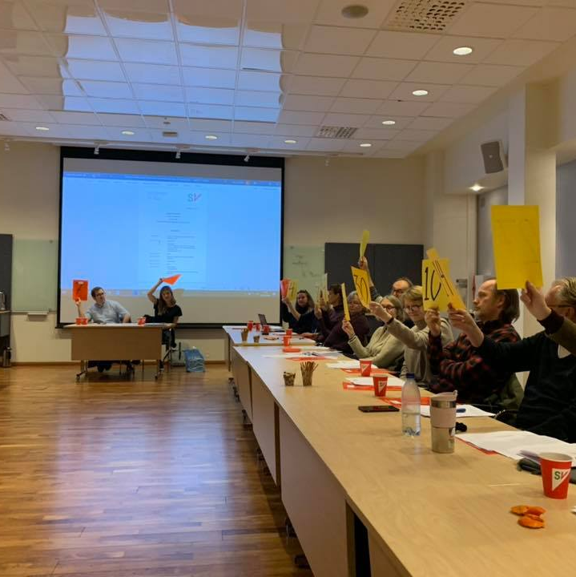
Gjennomføring av styremøter
Enkle grep for å lage gode rammer for møtet:
Møtet må være godt forberedt og strukturert.
Tidsrammer, for hver sak og for møteslutt.
Saksliste, med opplyste saker og/eller tema.
Bli gjerne enig om taletid.
Vel egen referent for møtet, om dere ikke har fast sekretær.
Enkel servering.
Notes:
Forelesingsnotat:
Om møta er godt førebudd og strukturert, blir gjennomføringa enklare.
Tidsrammer for møtet bør vere avklart i framkant, slik at deltakarane veit kva dei kjem til.
Sakliste og/eller tema bør også gjerast kjent på førehand, slik at problemstillingane kjem tydeleg fram.
Sakspapir bør sendast ut ei veke på førehand. Legg ved referat frå forrige møte og oppdatert årshjul.
Viktig med eigen referent frå møtet, slik at møteleiar kan konsentrere seg om å leie møtet, og slik at styret har eit notat å følgje opp i etterkant av møtet.
NB! Dette er enkle og greie reglar for mindre møter. Om de skal ha større og meir formelle møter, er det viktig at de har meir detaljerte reglar for møtegjennomføring, gjennom eigen forretningorden.
Har de andre erfaring med andre grep for å lage gode møter?

Slide 32
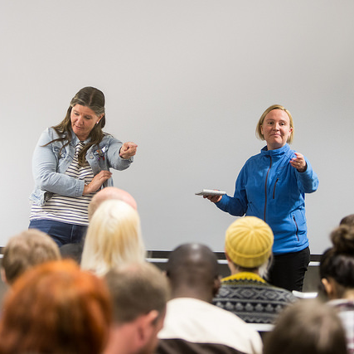
Møtelederen
Møtelederen avgjør langt på veg om møtet blir vellykka!
Husk å ønske velkommen, og start med en presentasjonsrunde.
Sett av god tid til spørsmål og kommentarer.
Vurder om det er nødvendig med taletid.
Sørg for god balanse mellom å styre ordet og selv ta ordet.
Inviter aktivt møtedeltakerne for å frem ulike syn i de ulike sakene.
Notes:
Forelesingsnotat:
Møteleiaren er sjølvsagt den som har mest påverknad på om det blir eit godt møte eller ei, og som i størst mogleg grad kan sikre at møtedeltakarane går frå møtet med eit godt inntrykk av møtet.
Hugs å ønskje alle velkomen, og handhels gjerne på nye deltakarar (når smittevernet tilllet det), slik at dei føler seg ekstra velkomen frå start.
Møteleiaren bør rekne god tid til spørsmål og kommentarar frå møtedeltakarane i planlegginga av møtet, slik at ein ikkje får for knapp tid.
Møteleiar må balansere mellom å styre ordet og sjølv ta ordet, slik at ein ikkje blir for dominerande i diskusjonane.
Møteleiar bør sørge for å sjå alle deltakarane, og aktivt invitere til å fram ulike syn i dei ulike sakene.

Slide 33
Møteetikette for digitale møter (Zoom)
Teknisk:
Alle bør bruke fullt navn ved innlogging.
Slå av mikrofonen når du kommer inn i møtet.
Delta så langt som mulig med video, slik at alle ser hverandre.
Ha chatten åpen, slik at du kan ta i mot spørsmål.
Møteleder bør være host/vert, slik at han/hun kan overstyre mikrofonen til deltagerne ved behov, og endre navn til deltagere som evt. ikke er registrert med fullt navn.
NB! Det er ofte høyere terskel for å ta ordet på digitale møter. Presentasjonsrunde er derfor ekstra viktig på digitale møter.
Notes:
Forelesingsnotat:
Stadig fleire møter blir gjennomført på skjerm. Gjennom fylkessekretæren din kan du bestille møterom i SV sitt system, Zoom-
Her er nokre gode tekniske tips for gjennomføring av digitale møter på Zoom.
(Gå gjennom punkta på lysarket)
Om de gjennomfører eit fysisk møte, men der nokre av deltakarane deltek på skjerm, så tenk over korleis balansen mellom fysisk og digital deltaking er, slik at alle føler seg som likeverdige møtedeltakarar. Dersom det berre er ein person som deltek på skjerm, kan dette vere ekskluderande. Lag heller mindre grupper av deltakarar som kan delta på same skjerm, slik at alle sit saman med nokon.

Slide 34
Oppfølging av og samarbeid med folkevalgte

Slide 35
Oppfølging av folkevalgte
Lag rammer for samarbeid og løpende kommunikasjon.
Bruk gjerne medlemsmøter og annen type involvering av medlemmer.
Politisk avklaring på saker som skal behandles.
Notes:
Forelesingsnotat:
Dersom lokallaget har fått valgt inn representanter i kommunestyret er det viktig at dere får til et godt samarbeid, slik at lokallaget også føler eierskap til de sakene SV jobber med i kommunestyret og at de som er folkevalgte på den andre siden involveres i det øvrige arbeidet i laget.
Der hvor kommunestyregruppen i utgangspunktet ikke overlapper med lokallagsstyret bør en av kommunestyrerepresentantene, fortrinnsvis gruppelederen, sitte i styret eller møte på styremøtene slik at lokallaget er godt orientert om hva som skjer i lokalpolitikken.
Dere bør etablere faste møter knyttet til kommunestyremøtene der de viktigste sakene diskuteres mellom styret og kommunestyregruppen. Dersom det er mulig kan man også invitere til medlemsmøte i forkant av kommunestyremøtene. Det bør man særlig vurdere å gjøre når større eller kontroversielle saker skal behandles. Kanskje det også kan arrangeres som et åpent møte for alle interesserte? Det kan også være en fin mulighet til å la innbyggere som ikke nødvendigvis er medlem i partiet kunne høre om og spørre om SVs standpunkt.
Dersom det ikkje sit nokon frå styret i kommunestyret bør også leiar eller nokon andre frå lokallagstyret delta på gruppemøte til dei folkevalte.
Ein anna idé er at ein kvart år, gjerne på nyåret, inviterer alle som har folkevalde verv i lokallagaet der ein pratar om samarbeidsrutinar, rolla som folkevald og kva saker dykk skal prioritere det komandre året.
Dersom det dukker opp politiske uenigheter mellom styret og kommunestyregruppa er det viktig å huske på hva programmet dere har vedtatt sier. Har lokallaget inngått politiske avtaler så vil det også selvfølgelig legge føringer på arbeidet i perioden. Dukker det opp saker som ikke er avklart i program eller avtaler som har stor betydning for kommunen kan det være lurt å la hele lokallaget være med å avgjøre partiets standpunkt på et medlemsmøte.
Dersom noe blir helt fastlåst mellom styret og kommunestyregruppa er det verdt å merke seg at ved uenighet i politiske saker, kan lokallagsstyret fatte bindende vedtak overfor representantene i kommunestyret. Saka skal være satt opp på dagsorden, og kommunestyregruppa skal være innkalt til møtet. Slike vedtak skal man ikke ta lett på og bør benyttes som siste utvei.

Slide 36
Nyttige verktøy

Slide 37
Ressursbanken
Hjelp til arrangement
Inspirasjon fra andre lokallag
Møtemanualer og håndbøker
Skoleringsmateriell
Vervebrosjyrer
Grafiske maler
Politiske argument
Folkevalgtressurser
Notes:
Forelesingsnotat:
På SV sine nettsider finn du undersida Ressursbanken. Dette er ei dynamisk side, som alltid skal vere oppdatert med det du treng. Lista her viser berre nokre av dei ressursane du finn i ressursbanken.
(Vis gjerne Ressursbanken på nettsidene, og vis fram nokre utvalte ressursar. https://www.sv.no/ressursbanken/ Om du ikkje går inn på nett, så gå gjennom lista på lysarket).

Slide 38
SVs grafiske profil
På ressursbanken finner du:
Ulike officemaler
Designmanual
Logopakke
Veiledning om fargebruk
Brandmaster er SVs kampanjesentral, for produksjon av løpesedler, memes etc. Alle fylkeslag har lisens til denne.

Slide 39
Lokallagshåndboka
Råd og tips om det meste!
Styrearbeid
Lokallagsaktiviteter
Medlemsoppfølging
Informasjon og mediearbeid
Partiprogram og politikkutvikling
Nominasjon og listestilling
Administrasjon og økonomi
Notes:
Forelesingsnotat:
Ein av ressursane du finn på Ressursbanken, er lokallagshandboka. Denne kan de også bestille gratis frå nettbutikken vår.
Lokallagshandboka gir råd og tips om det meste, og fleire av dei temaene vi har vore inne på i dag, er henta frå denne handboka.
Denne anbefalar eg alle om å lese, og bruke aktivt!

Slide 40
Organisasjonsfondet
SVs organisasjons- og aktivitetsfond gir støtte til prosjekter som kan utvikle og styrke organisasjonen, øke aktivitetsnivået og forbedre medlemstilbudet.
Fylkeslag, lokallag, utvalg, samt temanettverk i SV kan søke støtte fra fondet.
Løpende søknadsfrist, og laget kan søke flere ganger i løpet av et år.
Notes:
Forelesingsnotat
SV har eit eige organisasjonsfond, der lokal- og fylkeslag kan søkje om pengar til lokal aktivitet.
Det blir ikkje gitt midlar til ordinær drift, men til aktivtetar som kan utvikle og styrke laget.
Søknader må vere partikontoret i hende seinast ei veke før gjennomføring av prosjektet.

Slide 41
Telefon eller e-post
SV har mange ressurspersoner som du kan ta kontakt med:
Din primærkontakt er fylkessekretæren
Du kan også ta kontakt med partikontoret eller stortingssekretariatet.
Ikke vær redd for å ta kontakt!
Notes:
Forelesingsnotat: Eit undervurdert verktøy er telefon eller e-post! Ein god ressurs er først og fremst fylkessekretæren din. Alle fylkeslag har ein tilsett fylkessekretær, som du kan kontakte om det er noko du lurer på.
Du kan også ta kontakt med SV sitt partikontor eller sekretariatet på Stortinget om det er noko du treng hjelp til. Men fylkessekretæren kan ofte gje deg råd på vegen, også om kven du kan kontakte direkte.

Slide 42
Interessert i flere kurs?
Her er våre andre kurstilbud i tillitsvalgtskoleringen:
Hvordan lede et lokallag
Medlemsoppfølging
Aktiviteter og arrangementer
Økonomi og administrasjon
Kommunikasjon
Politikkutvikling – lokallaget som politisk kraft

Slide 43
Notes:
Forelesingsnotat
Til sist: har du lasta ned SV-appen?
I SV-appen kan du lese om politikken og aktuelle saker. Vi sender også ut oppgaver du kan gjøre, som for eksempel å dele innhold i sosiale medier.
Du har full kontroll over hvor mye varsler du vil motta i appen, still inn på det som passer for deg.
Målet for appen er at den skal gi alle mulighet til å delta, uansett hvor mye eller lite tid man har, og uansett hvor man bor. Appen videreutvikles, og det vil komme nye funksjoner i framtida.
---
Då har vi kome til endes i dag. Eg håper dette har vore lærerikt for dykk, og at de har fått nokre tips til lokallagsarbeidet.
Takk for i dag!

